Slide 1
NVST干涉条纹自动识别与去除
汇报人：李强

Slide 2
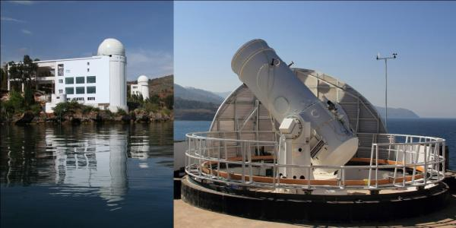
1.1 NVST简介
  中国科学院云南天文台抚仙湖一米新真空太阳望远镜（New Vacuum Solar Telescope, 简称NVST）是我国太阳物理和空间科学学科对太阳进行光学和近红外观测的主力设备，其主要科学目标是：在0.3～2.5微米波段对太阳进行高分辨率成像和光谱观测
  其高分辨成像系统目前已经完成TiO-band(705.8nm)、G-band(430nm)和Hα-band(656.3nm)三个通道
  多通道光谱仪和大色散光谱仪在532.4nm，656.3nm，854.2nm，1083nm和1.56um可获得高色散光谱

Slide 3
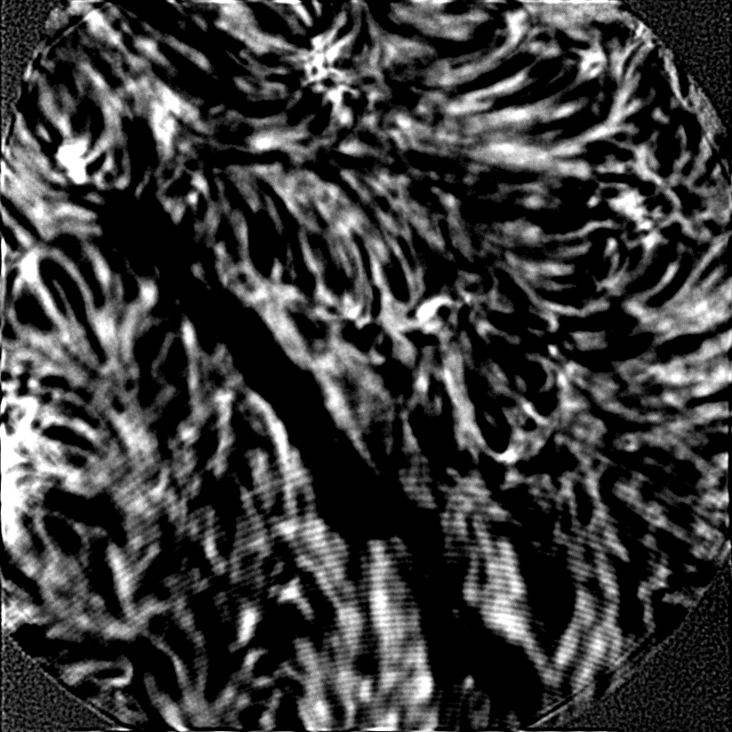
1.2 干涉条纹产生原因
  光电耦合器件（Charge-coupled Device, 简称CCD)是七十年代发展起来的一种一种新型固体探测器，现已广泛应用于天文观测中。然而在使用CCD采集的图像中总会存在干涉条纹。
  NVST实测数据中的干涉条纹主要是由于等厚薄膜干涉而形成的条纹。

Slide 4
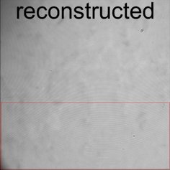
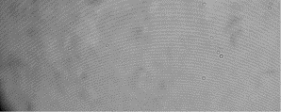
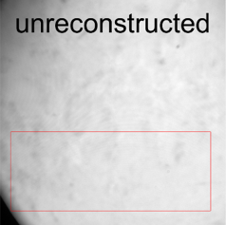
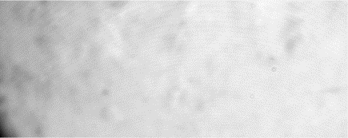
1.3 NVST色球数据简介
  NVST的数据依据是否进行高分辨重建，可以将其分为高分辨重建后的数据和短曝光数据（也称：斑点图，原始数据）
  短曝光数据条纹较弱，高分辨重建后的数据中条纹较强

Slide 5
基于深度学习的NVST条纹数据自动识别

Slide 6
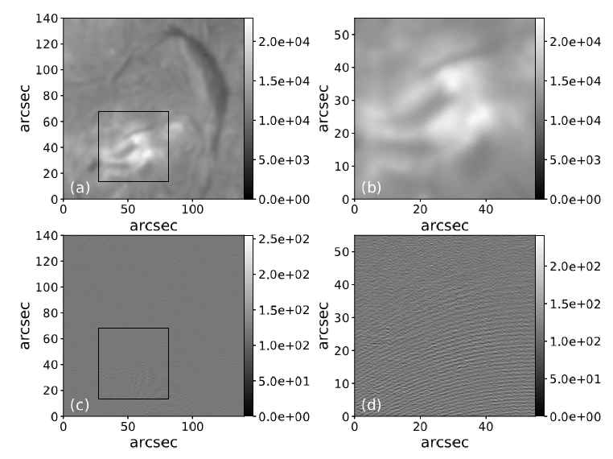
数据增强（Adaptive wavelet transform）

Slide 7
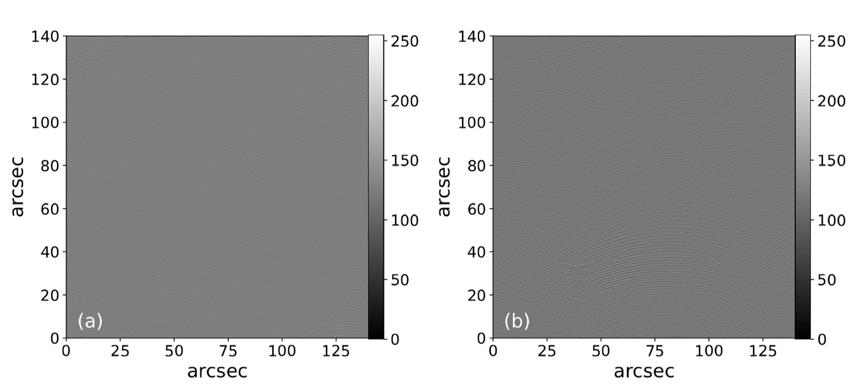
数据集

Slide 8
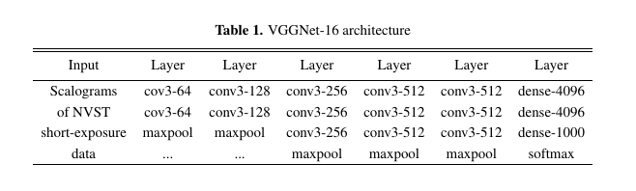
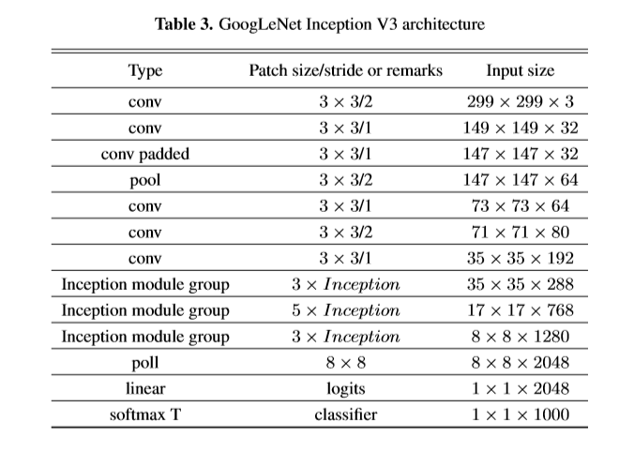
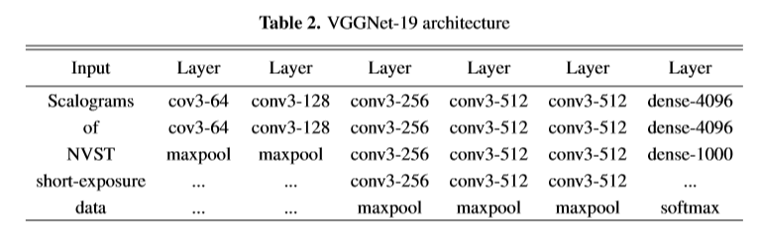
几种网络结构参数

Slide 9
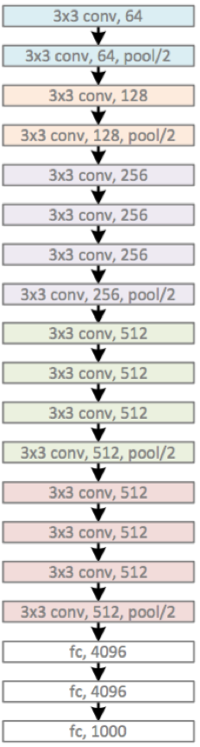
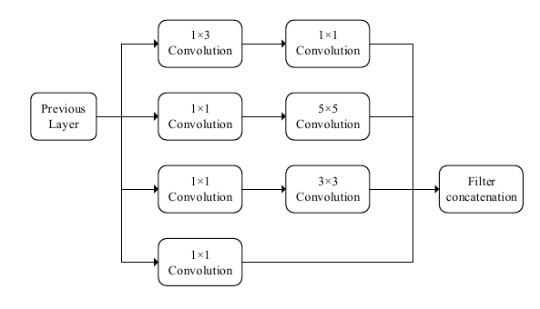
网络结构
Inception

Slide 10
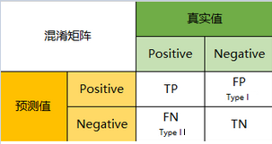

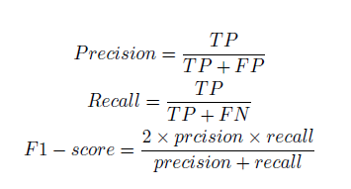
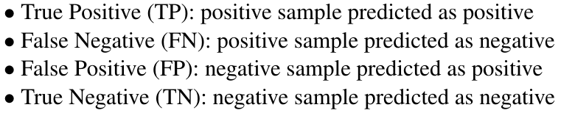
识别模型评价指标

Slide 11
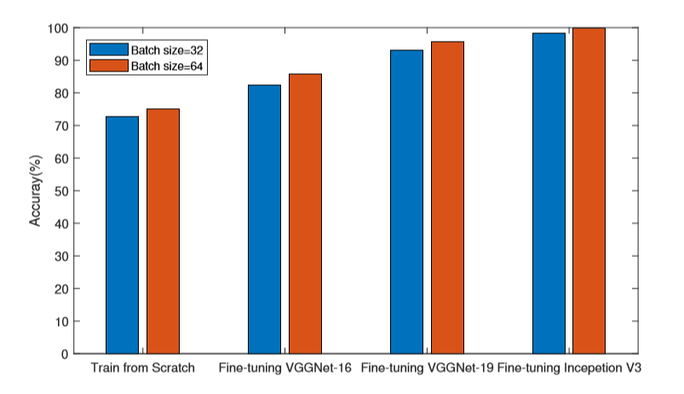
不同的batch size，不同的网络结构与训练方式下，识别的准确率

Slide 12
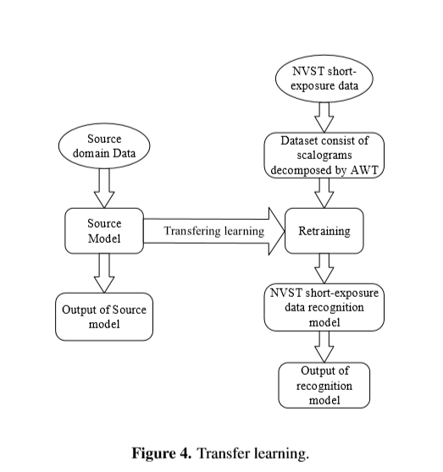
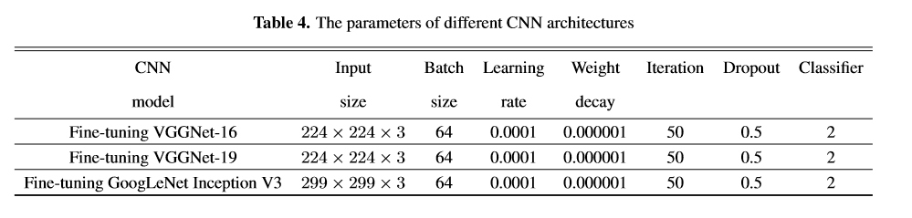
迁移学习

Slide 13
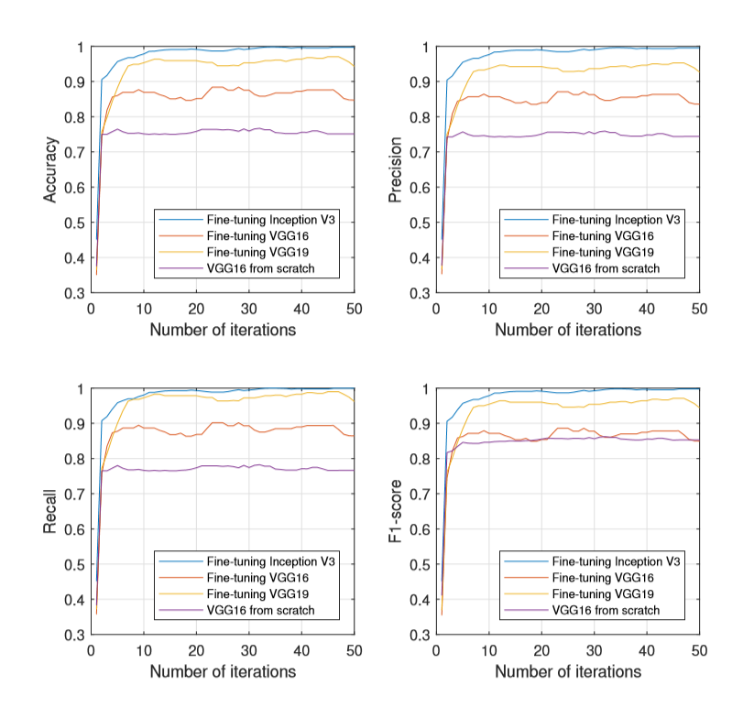
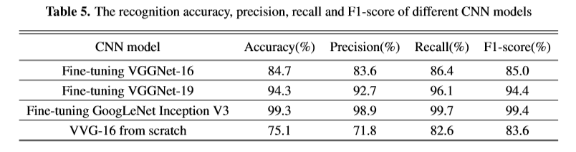
识别模型评价

Slide 14
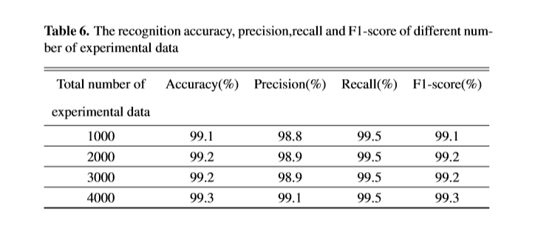
不同的实验数据识别结果评价

Slide 15
基于“条纹平场” 的条纹去除
提取“条纹平场”
1
输入待处理数据
2
3
获取条纹尺度
4
5
重建图像
6
自适应小波尺度分解
条纹去除
输出处理结果
1
输入待处理原始数据
2
自适应小波尺度分解
3
分别叠加含条纹尺度
4
巴特沃斯滤波
5
取均值得“条纹平场”

Slide 16
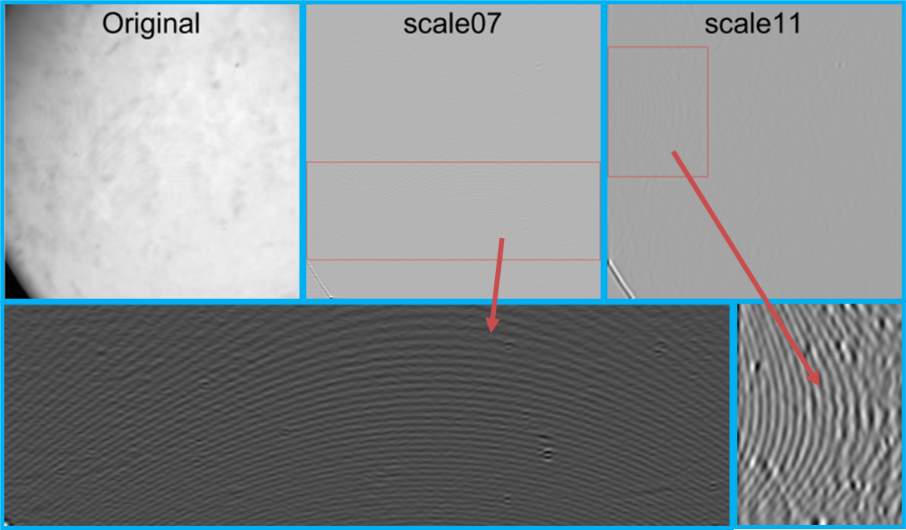
  多尺度分解结果

Slide 17
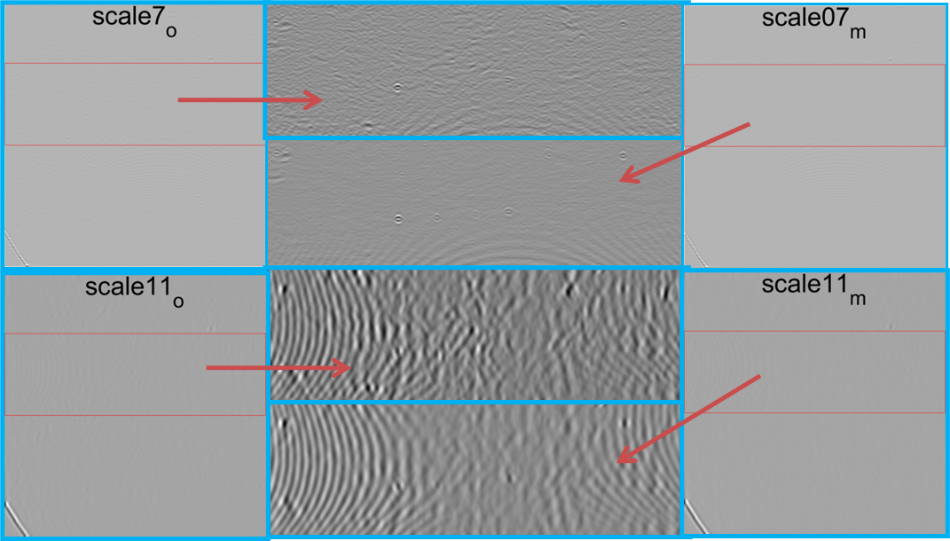
“条纹平场”

Slide 18
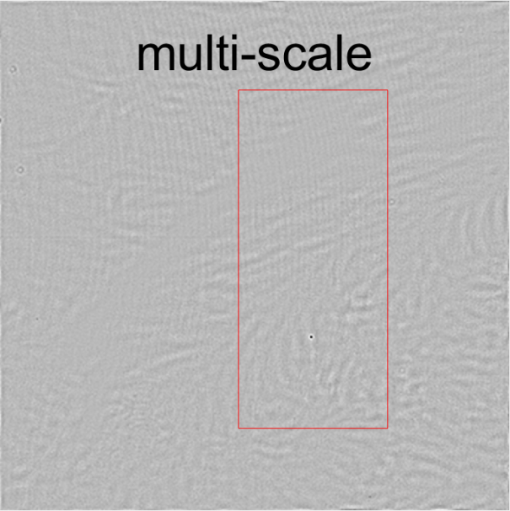
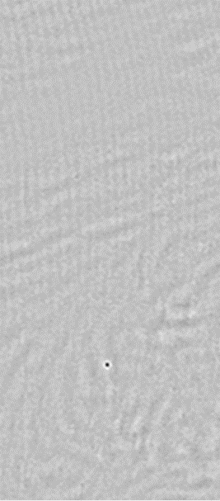
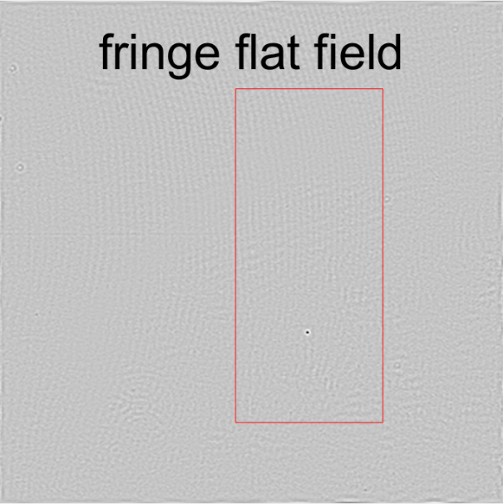
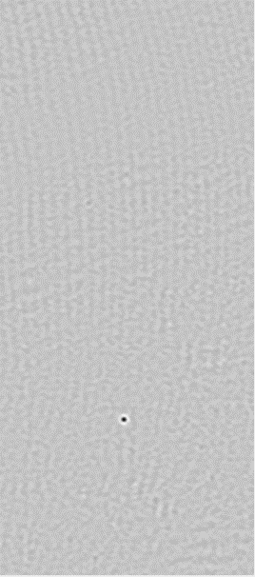
“条纹平场”
叠加条纹结果
“条纹平场”

Slide 19
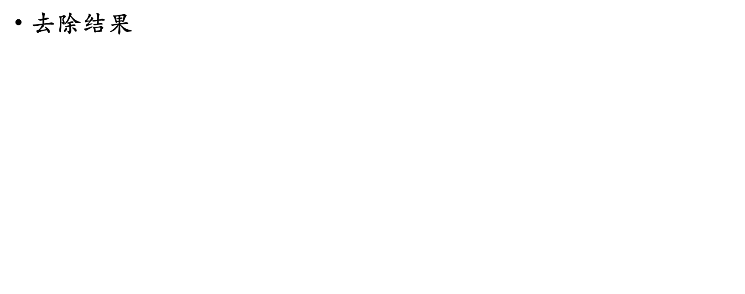
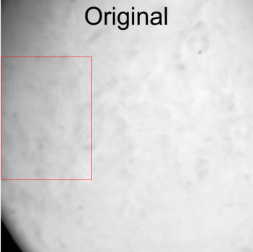
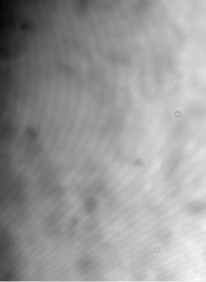
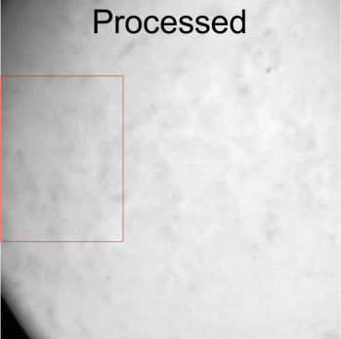
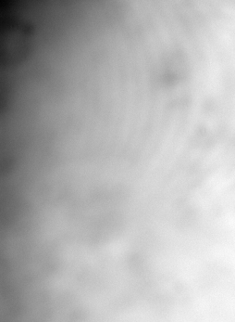

Slide 20
